Slide 1

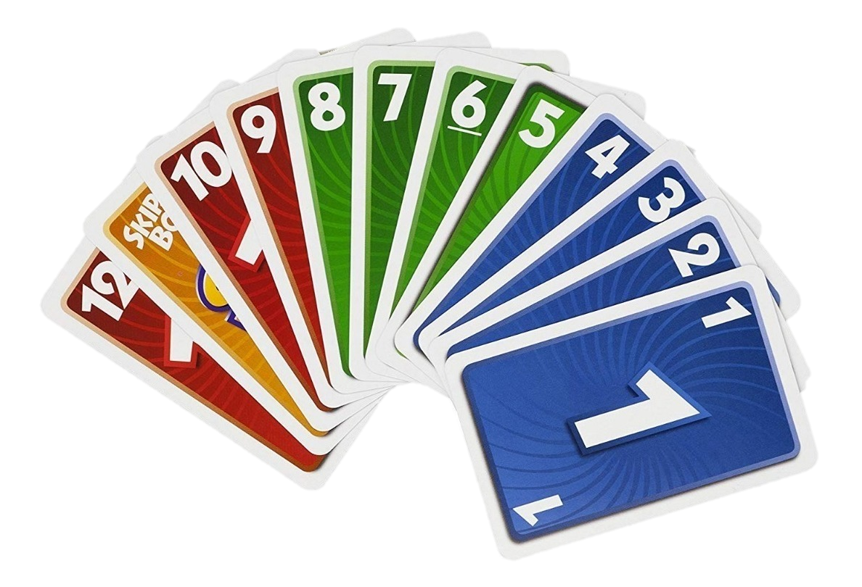



Meilensteinpräsentation II
Programmierprojekt 2020
Implementierung von Skip-Bo ©
Gruppe:
Manuela Wildi
Rao Rohan Girish
Guillaume Joyet
Janni Batsilas
Quelle: mercadolibre.com

Slide 2





Übersicht
Outline / Spieldemonstration
Spiellogik
Technische Eigenheiten
Standpunkt / Zwischenresümee
Mlst.-Präsentation Nr. 1 / Gruppe 15

Slide 3
Übersicht
Outline / Spieldemonstration
Spiellogik
Technische Eigenheiten
Standpunkt / Zwischenresümee
Mlst.-Präsentation Nr. 1 / Gruppe 15

Slide 4
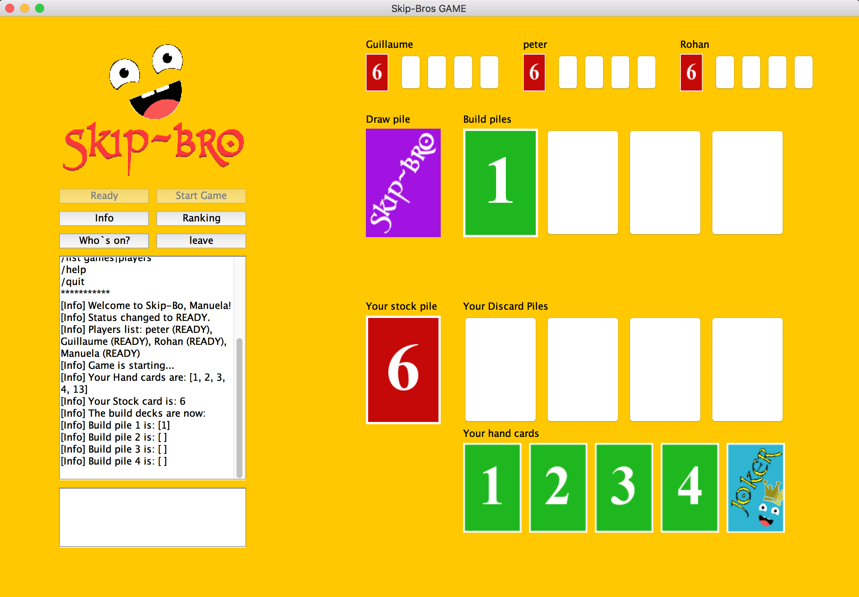
Outline / Spieldemonstration
Mlst.-Präsentation Nr. 1 / Gruppe 15

Slide 5
Übersicht
Outline / Spieldemonstration
Spiellogik
Eigenheiten
Standpunkt / Zwischenresümee
Mlst.-Präsentation Nr. 1 / Gruppe 15

Slide 6
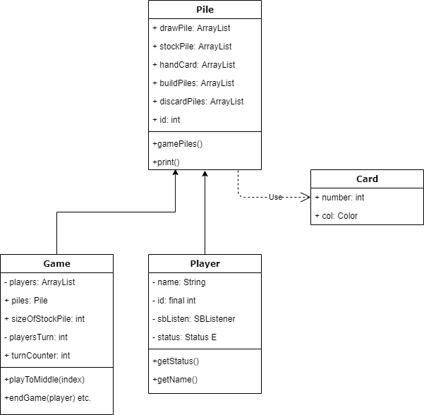
Spiellogik
Stapel – und Kartenverwaltung zentral
Spieler spezifische Stapeln (discardPile, handCards)
ArrayList (Grösse flexibel und nützliche Methoden)
Game und Player Klassen brauchen Piles
Pile braucht die Klasse Card, um Karten zu erstellen
Game beinhaltet Methoden für verschiedene Kartenoperation (playToMiddle, playToDiscard)
Spielmethoden geben Boolean Werte zurück:
- true: Spielzug gültig!
- false: Spielzug nicht gültig!
Mlst.-Präsentation Nr. III / Gruppe 15

Slide 7
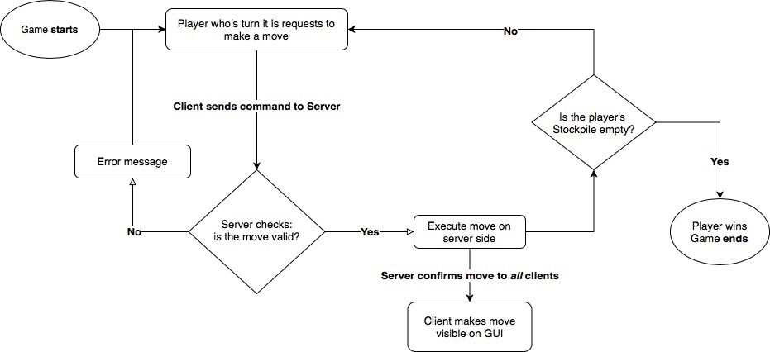
Spiellogik
Mlst.-Präsentation Nr. 1 / Gruppe 15

Slide 8
Übersicht
Outline / Spieldemonstration
Spiellogik
Technische Eigenheiten
Standpunkt / Zwischenresümee
Mlst.-Präsentation Nr. 1 / Gruppe 15

Slide 9
Technische Eigenheiten
GUI
Einfach gestaltet (Jbutton)
"Ein Frame " für Chat und Game
Genutzte externe library: Apache Log4j 2
Vorteile:
Levels
Timestamps
Log in Datei
Konfiguration:
.properties Datei
Mlst.-Präsentation Nr. 1 / Gruppe 15

Slide 10
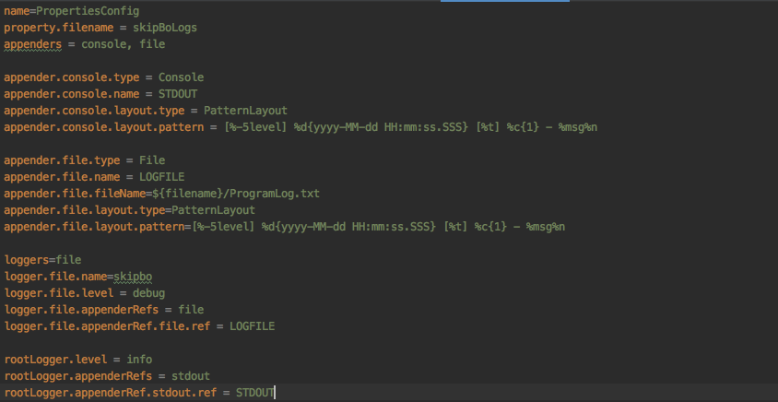
Technische Eigenheiten
log4j2.properties Datei (Beispiel)
Mlst.-Präsentation Nr. 1 / Gruppe 15

Slide 11
Übersicht
Outline / Spieldemonstration
Spiellogik
Technische Eigenheiten
Standpunkt / Zwischenresümee
Mlst.-Präsentation Nr. 1 / Gruppe 15

Slide 12
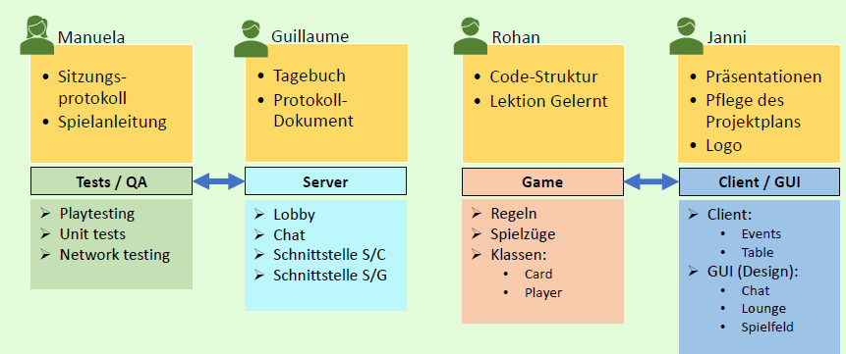
Standpunkt / Zwischenresümee
Zielvorgaben der Meilensteine bisher im grossen und ganzen erreicht:
Dokumentation wurde erstellt
Der Code erfüllt die verlangte Funktion
Zuständigkeiten haben sich nicht geändert:
Keine 180° drehungen:
Wir konnten das Spiel verwirklichen wie wir es uns vorgestellt haben
Mlst.-Präsentation Nr. 1 / Gruppe 15

Slide 13
Standpunkt / Zwischenresümee
Was gut lief:
Abmachungen wurden eingehalten
Keiner musste Chef sein
Wir haben uns nicht übernommen
Was wir unterschätzt haben:
Aufwand Kommunikation Server / Client mit Spiellogik
Aufwand für gradle.build und logger
Was uns Probleme bereitete:
Pushen, Mergen mit Git (Knappes Zeitmanagment)
Erstellen der gradle.build -Datei
Wir verbessern uns:
Einen Tag vor Abgabe Fertig
Projektplan: Mehr Zeit für Neues (wie z.B. Tests) einplanen
Mlst.-Präsentation Nr. 1 / Gruppe 15

Slide 14
Vielen Dank für die Aufmerksamkeit!
Mlst.-Präsentation Nr. 1 / Gruppe 15

